Slide 1



Planing Sprit 2 – Proyecto Coaching

Slide 2
Reglas de Juego

Slide 3
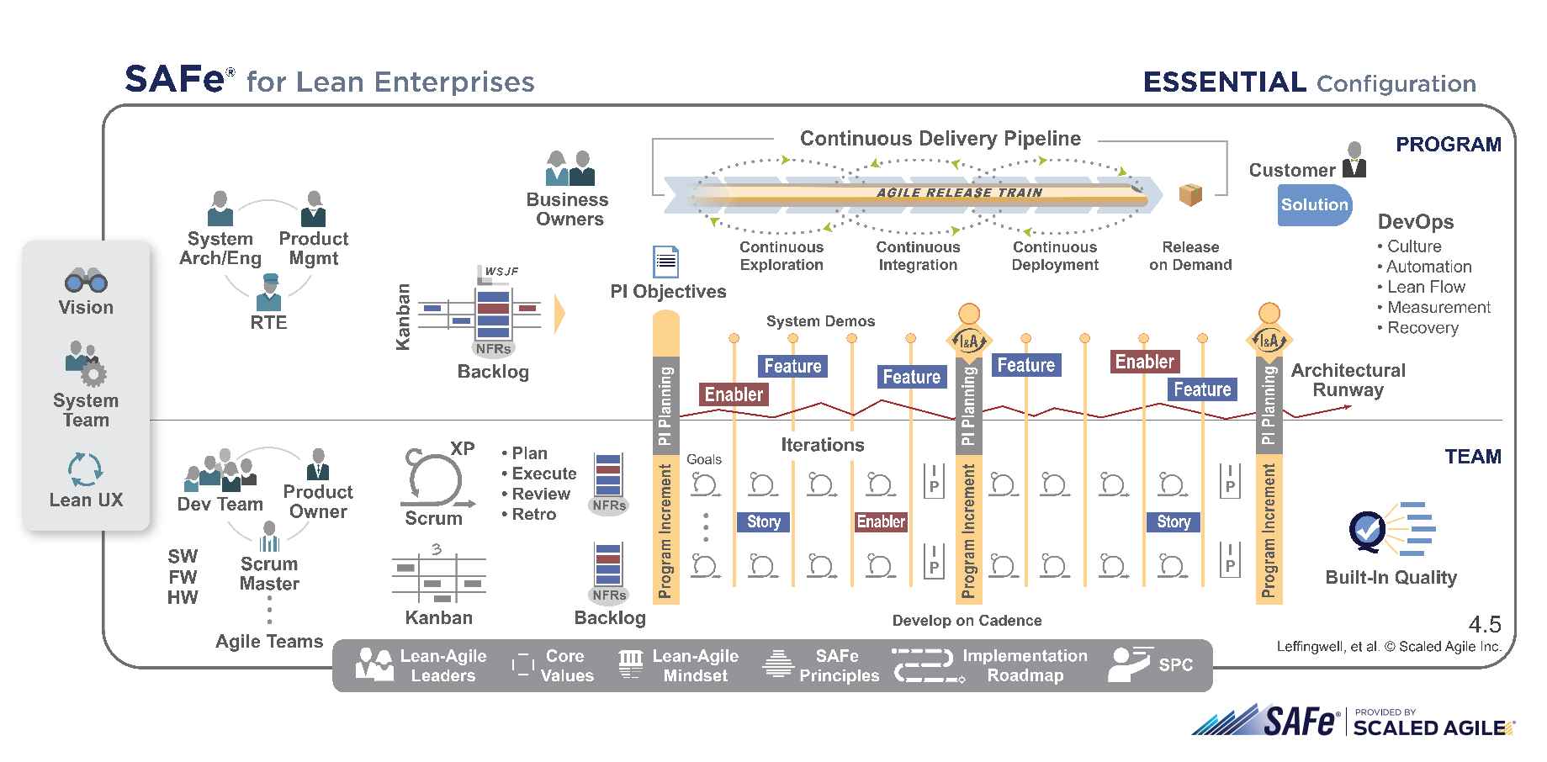

Slide 4
Criterios Evaluación Marco Safe
Artefactos
Backlog de Features
Backlog de Historias de usarios
PI Objectives
Kanban Historias Usuario
Kanban Feature
Historias de usuario
roadmap
DoR
DoD
NFR
Ceremonias
Sprint Planning
Sprint
Daily
Review
Retrospectiva
Refinamiento de Historias de Usuario
PI
PI Planning
Scrum of Scrum
System Demo
Innovation and Planning Iteration
Inspect and Adapt
Roles
Scrum Master
Dev Team
Product Owner
System Arquitect
Product mgmt
RTE
Business Owners

Slide 5
Madurez Marco Escalamiento Safe

Slide 6
Top Impedimentos
 | Total
Fabrica Software | 10
Infraestructura | 10
Producto | 6
Gerencia Desarrollo | 4
Arquitectura | 3
QA | 2
BD | 2
Seguridad | 1
PMO | 1
Mercadeo | 1
Incident Manager | 1
Finanzas | 1
Facturacion | 1
eResolve | 1
Ebyington | 1
Decisor | 1
Compras | 1
Bus | 1

Slide 7
Top 3 Impedimentos
Fabrica Software 22%
Principales impedimentos 58 %
Infraestructura 22%
Producto 14%

Slide 8
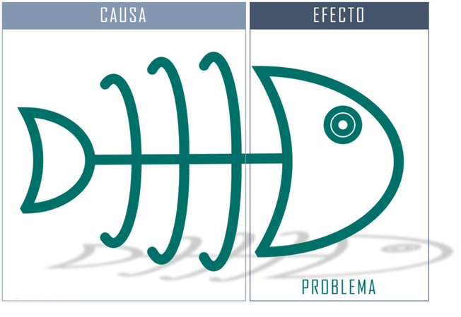
Actividad Diagrama Ishikawa

Slide 9
Radar Equipos
Agility Score
Se realizan reuniones de Sincronización diaria con el equipo
Se realiza Reunión de Entendimiento del proyecto
Se realiza Reunión de Planeación de cada Iteración
Se cuenta con un backlog Priorizado
se realizan demostración de lo construido en cada iteración
Se realizan reuniones de Refinamiento de Historias de Usuario
Se realiza reuniones de manera frecuente de inspección y Adaptación
Happiness Team
Se trabajan 8 horas al día (o el límite de la jornada) y los sobreesfuerzos son voluntarios
El equipo puede dedicar tiempo a formarse
El equipo ve como positiva la metodología y además se divierte siguiéndola
No Surgen muchas tareas no planificadas
¿Qué tanto disfrutas tu trabajo? o ¿Qué tan contento y orgulloso te sientes del trabajo?
Client Satisfaction
Satisfacción con el Equipo
Satisfacción con el Entregable
Satisfacción con la Forma de Trabajar del Equipo
Compromiso del Equipo
Iteration Goal
El equipo generalmente entrega lo que se compromete a hacer
¿Se extienden las Iteraciones?
Desviación de resultados de proyecto respecto a planificación inicial
Comunication
Tenemos un tablero para comunicar a otros el status de nuestro producto/proyecto
Que tanto participa el PO con el Equipo
Participación Activa de áreas de apoyo
Nivel de Comunicación con otros Equipos

Slide 10
Resumen Estado Equipos

Slide 11
Priorización de Equipos
1. Mi data Al día
49%
2. Decisor
58%
3. Célula Datos
44%
44%
4. Seguros
52%
5. Validador de Ingresos
38%
6. Antifraude
51%
7. Ebyington
50%
8. APP
57%
9. No bancarizado
?%
General
10. Seguridad
38%
11. SME
54%
12. SGID
65%
13. Bus
55%
0-59%
14. Infraestructura
0%
60-79%
15. Reconocer
0%
80-100%

Slide 12


Gaps
Rotación en las personas del equipo
Desinterés a los temas de Experian por ser de outsourcing
Dedicación parcial a los proyectos
Existe una cultura de mando control
Silo de trabajo
Falta Comunicaciónn entre áreas de apoyo
Cultural
Product owner desconoce de la metodología de trabajo
No se cuenta con plantillas artefactos estándares para todos los equipos
Desconocimiento del marco de trabajo por parte del equipo
Se gestionan los proyectos de forma individual y no con una visión de producto
no se realizan las todas ceremonias del marco de trabajo
Metodológico

Slide 13
Charlas / Talleres
Título | Dirigido a | Duración | Grupos
Cultura Ágil | Toda la organización | 1 hora | 15 personas
Toyota Kata | PM | 1 hora | 15 personas
Framework Ágiles (Kanban, Scrum, SAFE) | Área de IT | 1 hora | 15 personas
Rol: Scrum Master | PM | 1 hora | 15 personas
Rol: Product Owner | BA | 1 hora | 15 personas
Be Agile | Líderes Experian (VPs) | 8 horas | 15 personas

Slide 14
Contenido
Cultura Ágil
Orígenes de la Agilidad
Manifiesto Ágil
Principios del Manifiesto Ágil
¿Qué es Agilidad?
Beneficios de la Agilidad
Barreras de la Agilidad
Definición de Cultura
Cultura Ágil
Framework Ágiles
Scrum
- Facilitación Gráfica
Método Kanban
- Pizza Kanban
Escalamiento con SAFe
- ¿Cómo llegar al siguiente nivel?
Toyota Kata
Definición
Pasos del mejoramiento KATA
Kata Storyboard
Ciclos PDCA

Slide 15
Contenido
Rol: Scrum Master
Scrum Framework
Funciones del SM
Facilitación de Ceremonias
Sprint Backlog – DOD
Tableros Burndown - BurnUp - Kanban
Equipos de Trabajo – Management 3.0
Rol: Product Owner
Scrum Framework
Funciones del PO
Product Backlog – Historias de Usuario
Técnicas de Priorización – Impact Mapping
Mínimo Producto Viable
Refinamiento de Backlog - DOR
Plan Realease – Story Mapping
Be Agile
¿Cómo ser agiles en tu área?
¿Por qué Agile?
Agile Values – Experian Way
Enfoque UX – Lean Startup
Enfoque Ágil vs Enfoque Tradicional
¿Qué pensamos en Experian acerca de Agile?
Casos de Éxito y no Éxito

Slide 16
Cronograma
Charla / Taller | Fecha | Día
Cultura Ágil | 17/10/2018 | Miercoles
Be Agile | 19/10/2018 | Viernes
Toyota Kata | 22/10/2018 | Lunes
Framework Ágiles (Kanban, Scrum, SAFE) | 23/10/2018 | Martes
Be Agile | 24/10/2018 | Miercoles
Rol: Product Owner | 26/10/2018 | Viernes
Rol: Scrum Master | 02/11/2018 | Viernes

